Slide 1
微信小程序.wxapkg文件分析
by 陈仁松
2018.3

Slide 2
. Wxapkg是什么？
微信小程序开发工具打包后的文件

Slide 3

怎么获取到呢？
Fiddler等抓包工具抓包获取
在android手机中/data/data/com.tencent.mm/MicroMsg/${userid}/appband/pkg

Slide 4
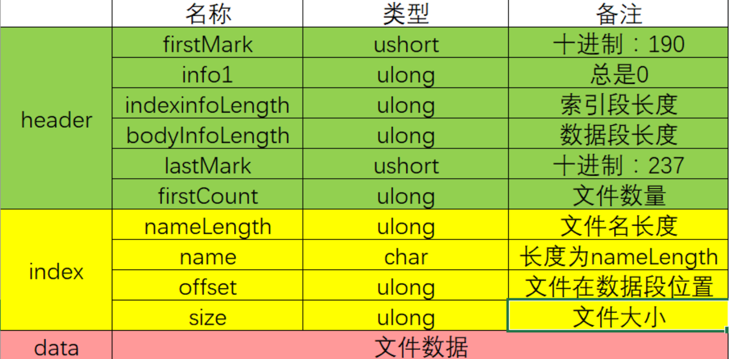
. Wxapkg文件结构
1、根据firstMark和lastMark来判断是否是小程序的wxapkg文件格式
2、获取索引段长度、数据段长度、以及文件数量
3、根据文件数量，顺序读取文件数据区，读取每个文件

Slide 5
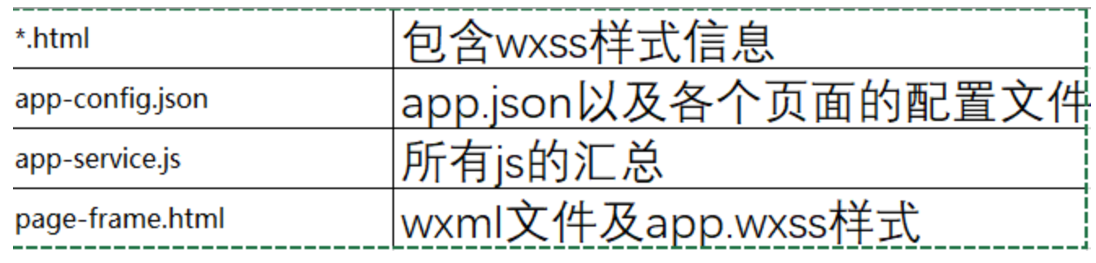
. Wxapkg文件结构
https://github.com/chenrensong/SS.UnWxapkg

Slide 6
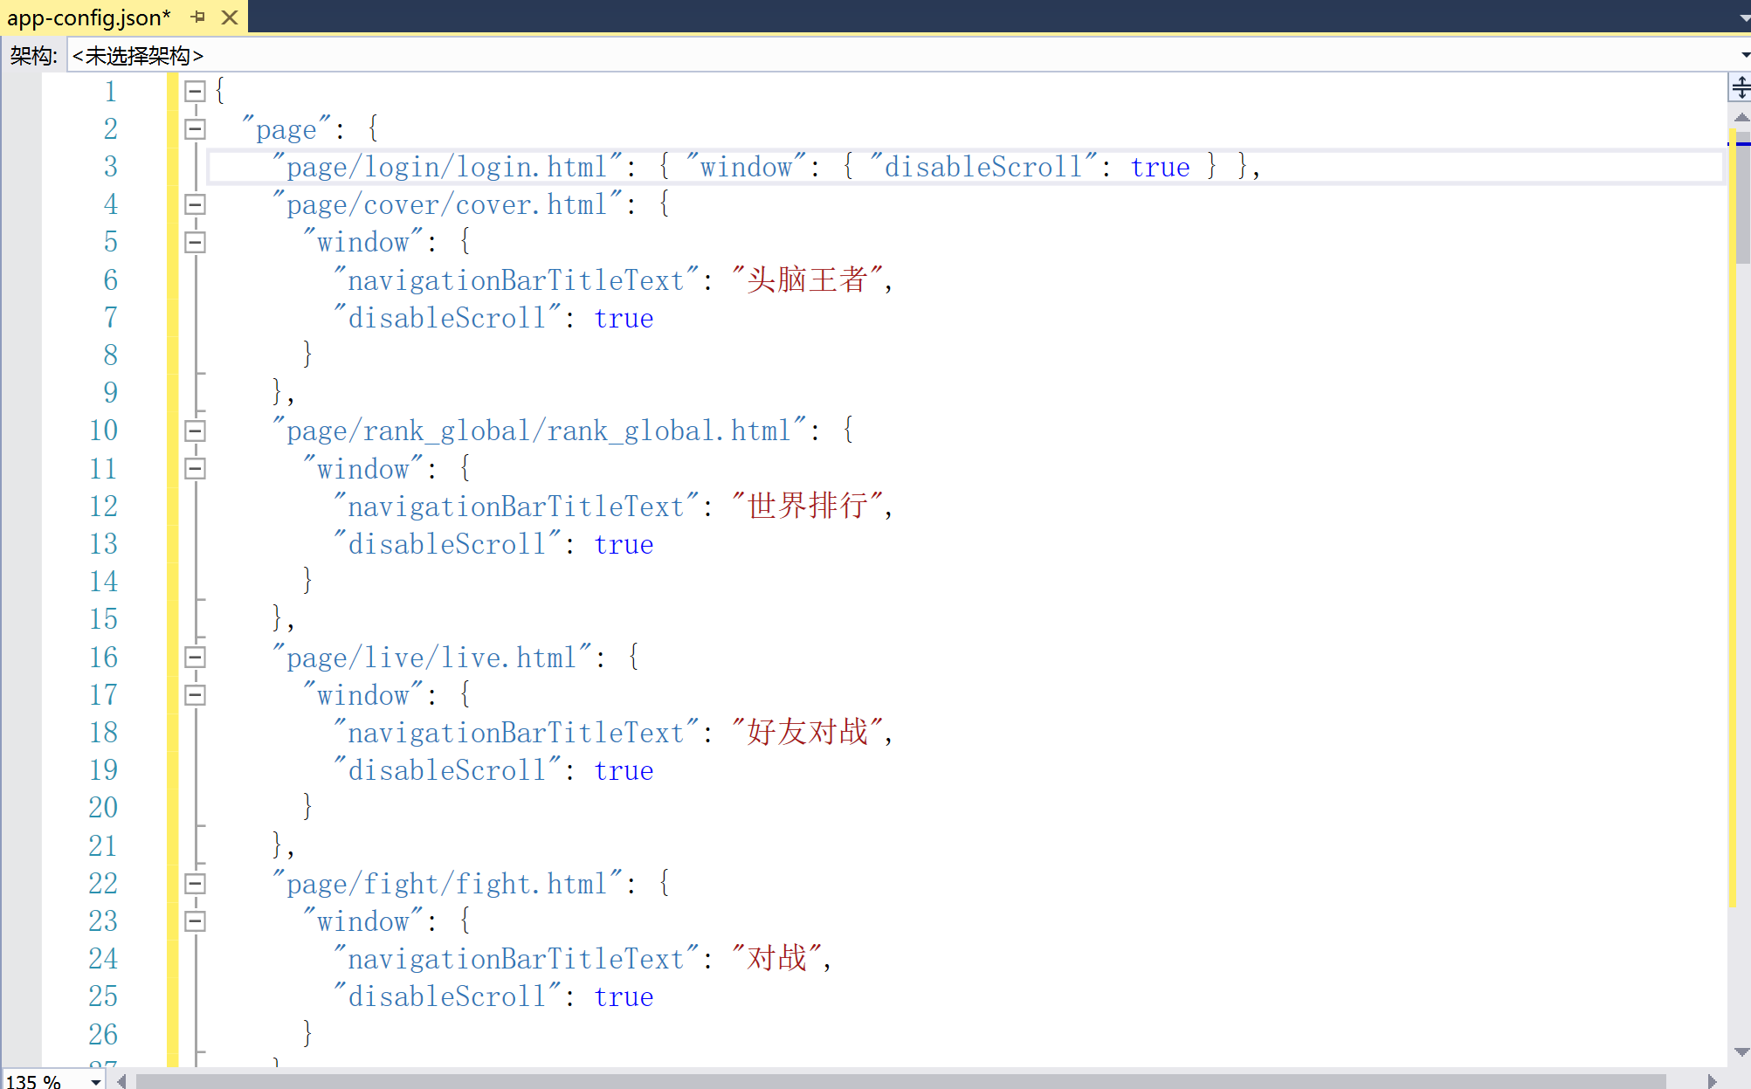
. Wxapkg文件结构
微信开发者工具并不能识别这些文件，它要求我们提供由wxml/wxss/js/wxs/json组成的源码才能进行模拟/调试。
JSON

Slide 7
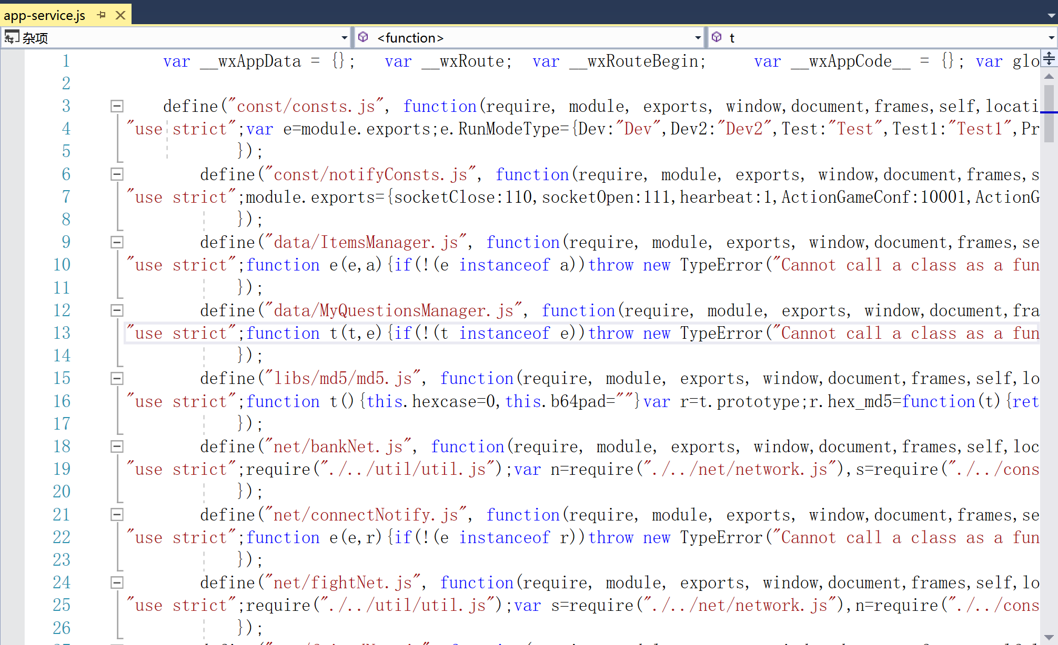
. Wxapkg文件结构
JS

Slide 8
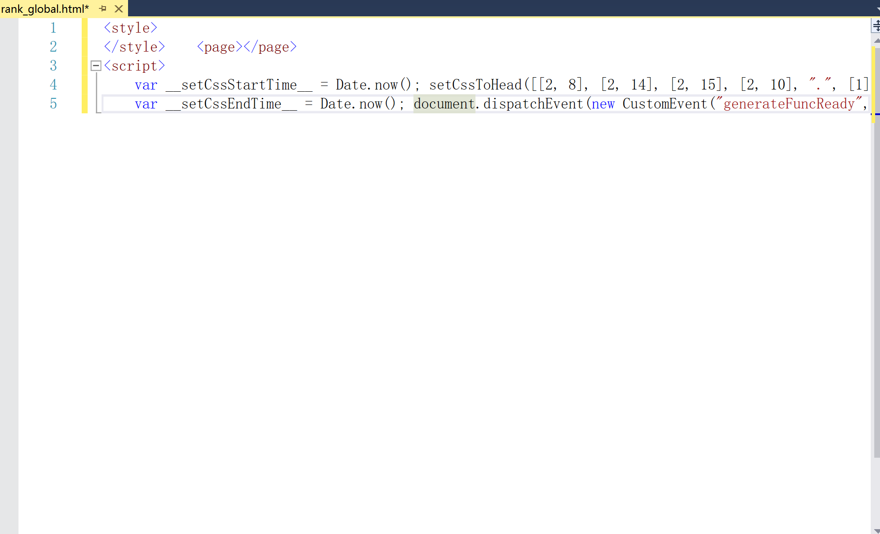
. Wxapkg文件结构
WXSS

Slide 9
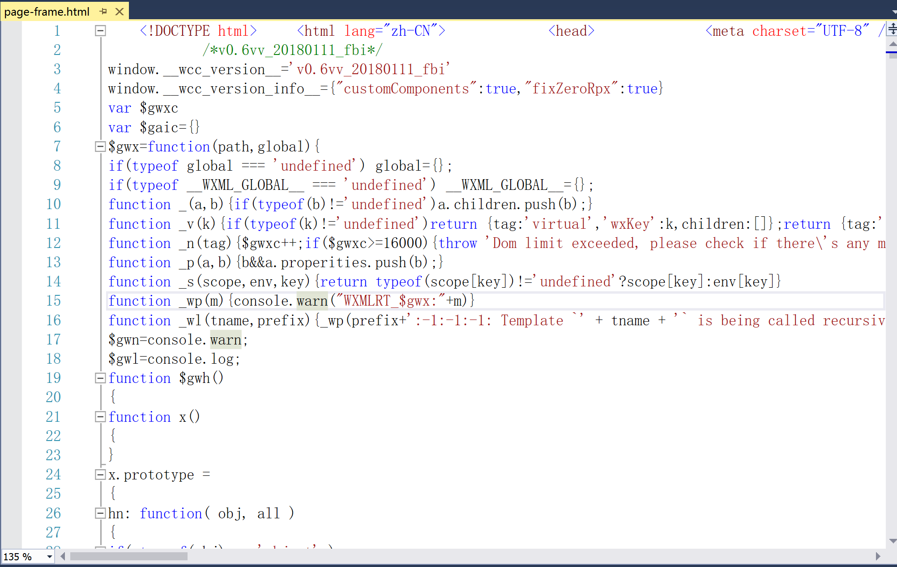
. Wxapkg文件结构
wxml

Slide 10
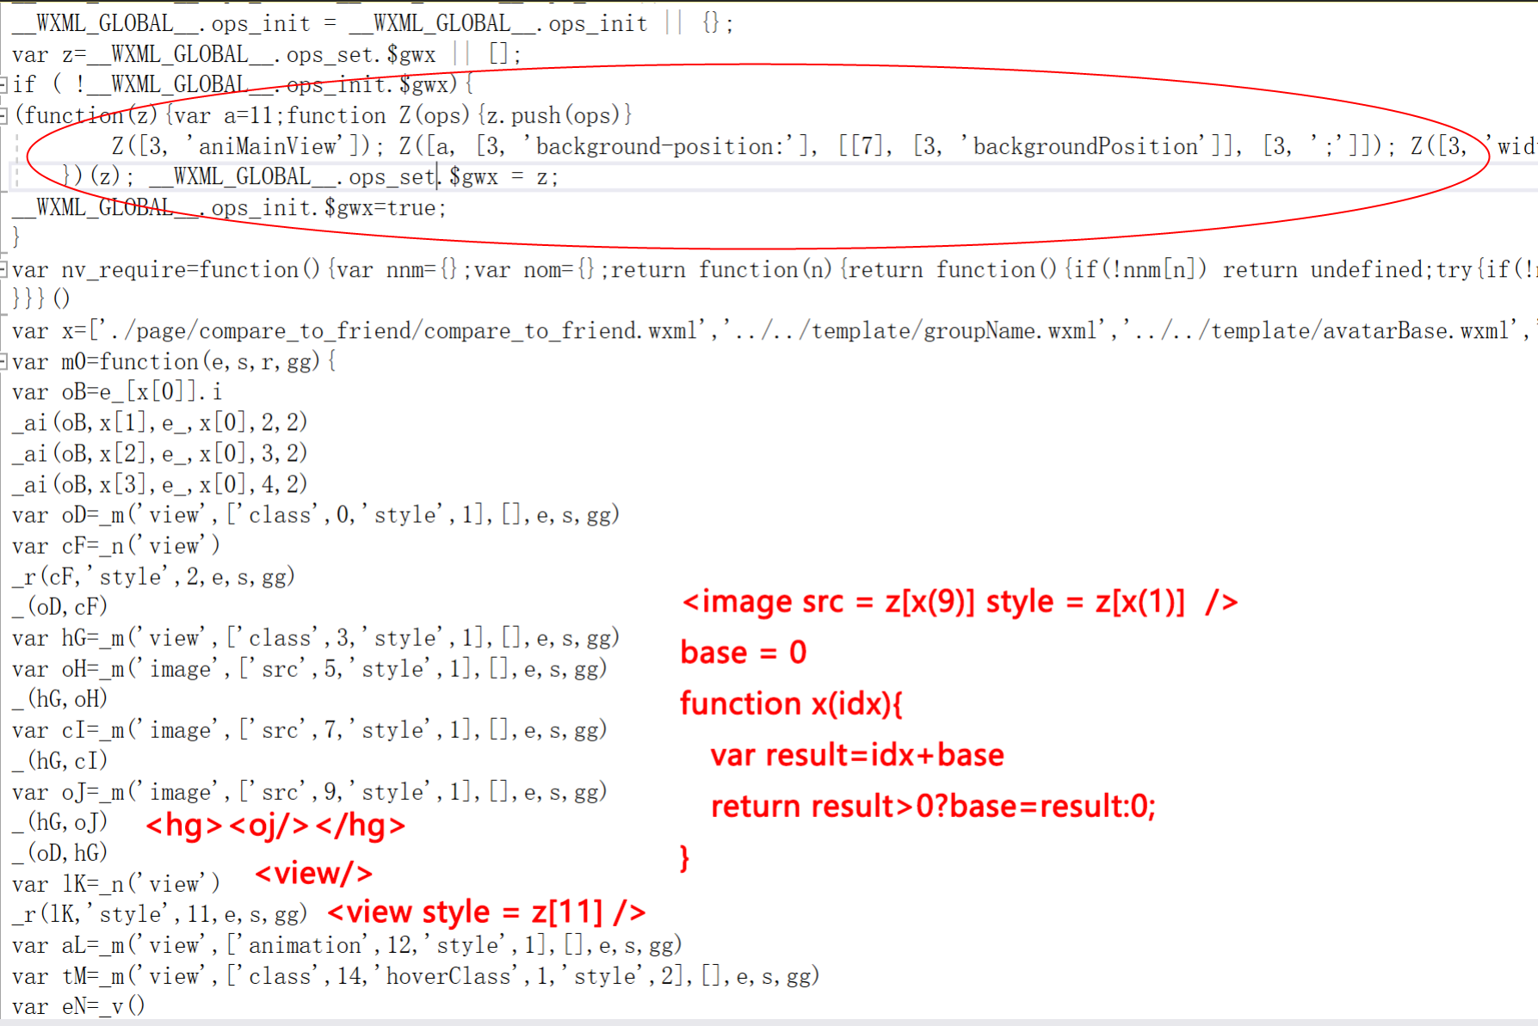
Wxml剖析

Slide 11
Wxml剖析

Slide 12
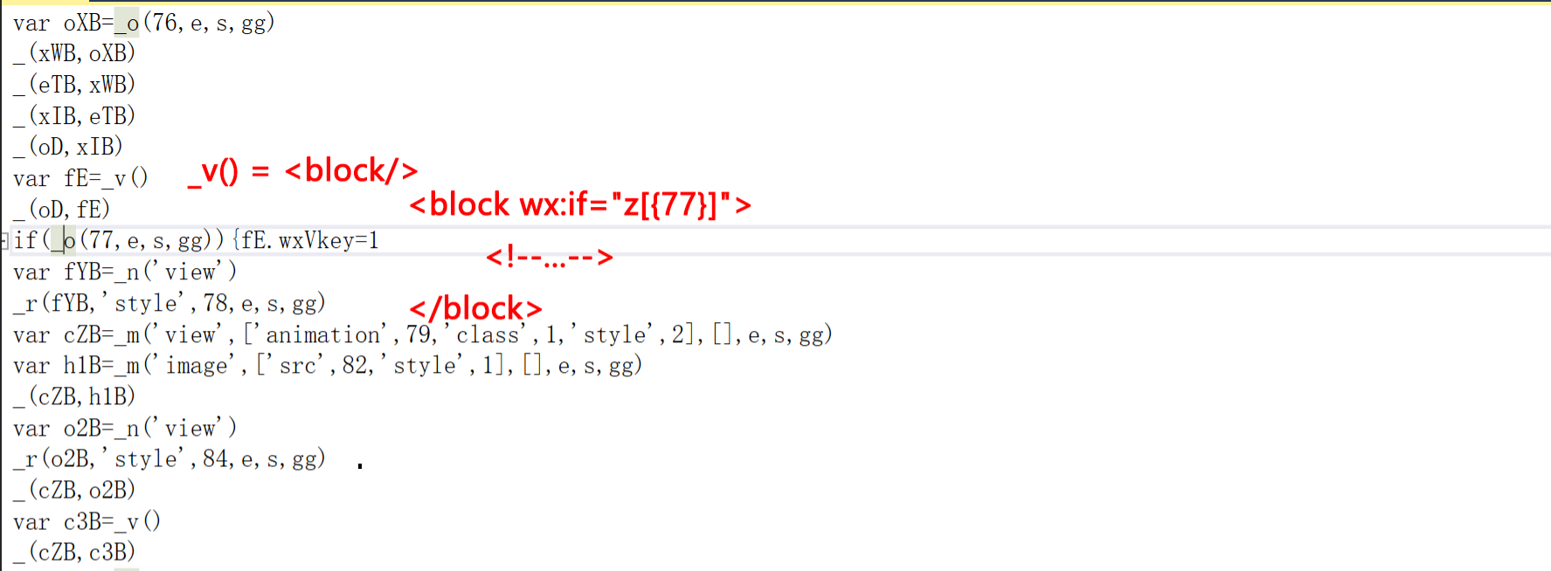
Wxml剖析

Slide 13
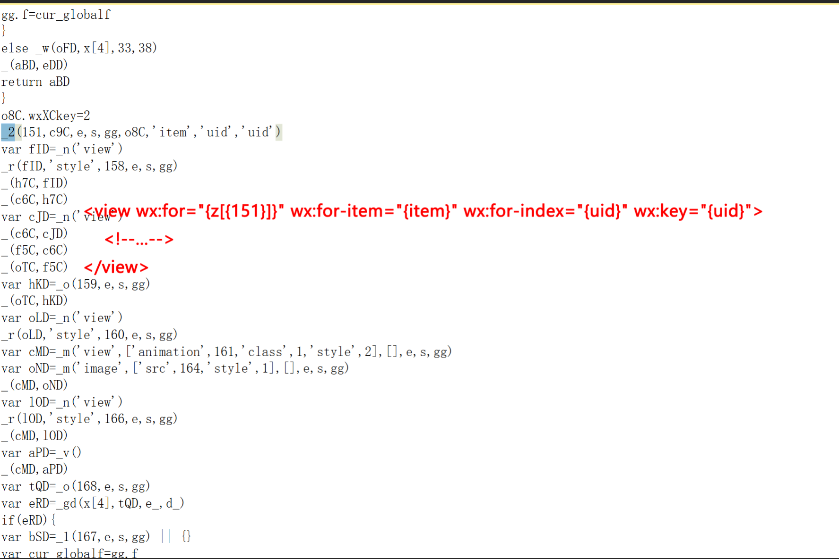
Wxml剖析

